Slide 1
SINECOLOGIA
La sinecologia estudia les relacions tròfiques (alimentació) dins els ecosistemes.
Els cicles de matèria i energia en els ecosistemes

Slide 2
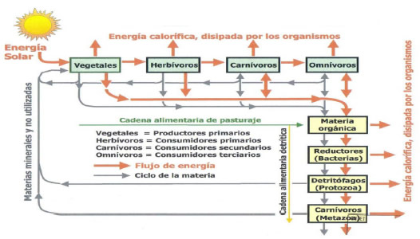
Cicle de matèria i d’energia als ecosistemes
El cicle d’energia és obert,
precisa d’una entrada contínua perquè es degrada.
El cicle de matèria és o potser tancat.
Els materials poden ser reutilitzats.

Slide 3
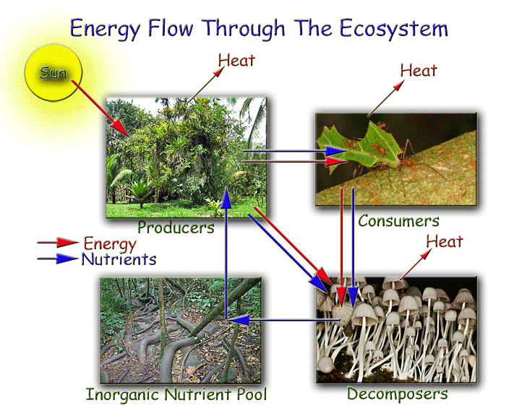

Slide 4
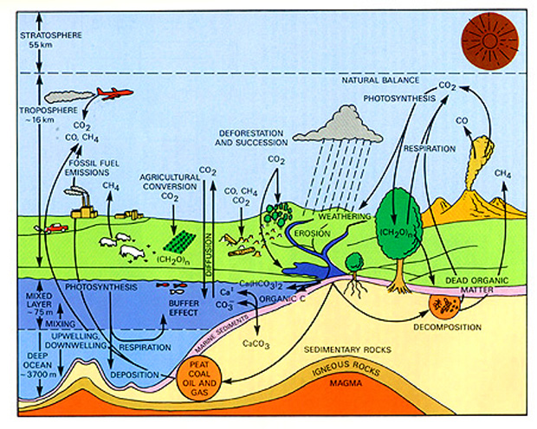
Cicle de matèria: compartit entre biòtop i biocenosi

Slide 5
Relacions tròfiques o d’alimentació
Cadena tròfica
Xarxa tròfica

Slide 6
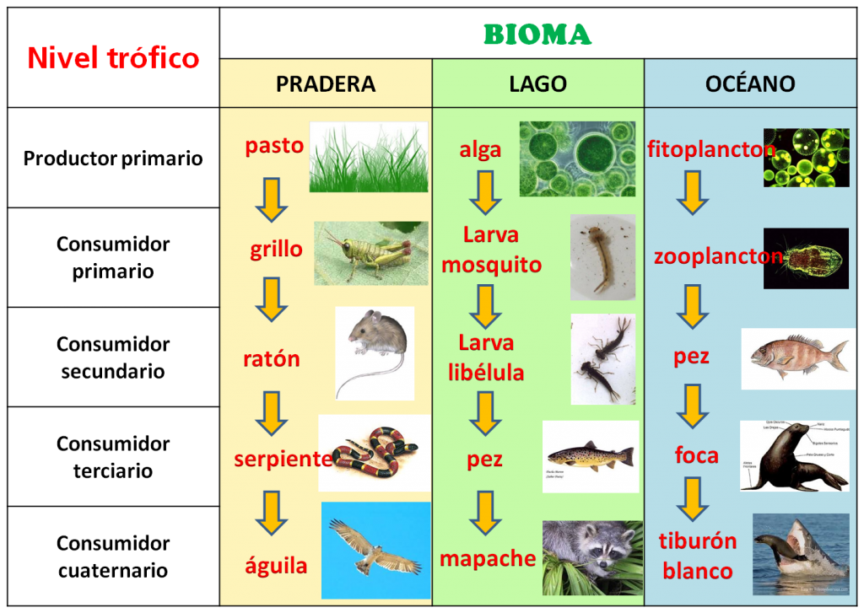
Exemples de cadenes tròfiques. Són inestables

Slide 7
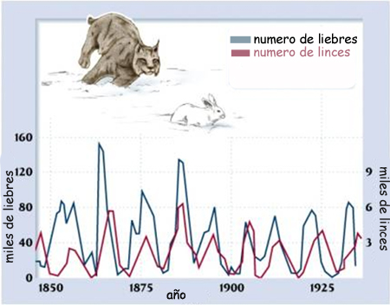
El nombre d’individus que hi ha de cada espècie està limitat per la quantitat d’aliment disponible

Slide 8
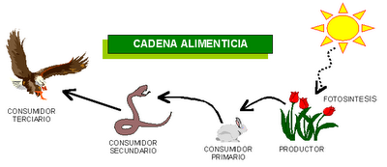
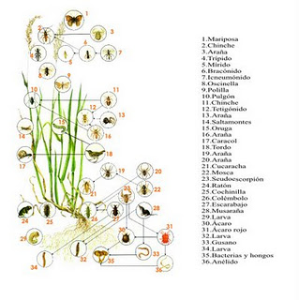
Cadenes i xarxes tròfiques
Les cadenes tròfiques són més fràgils. Si un animal just té un tipus d’aliment es pot quedar sense nutrients amb facilitat.
Les xarxes tròfiques asseguren diverses fonts d’alimentació que fan que l’alimentació estigui més assegurada.

Slide 9
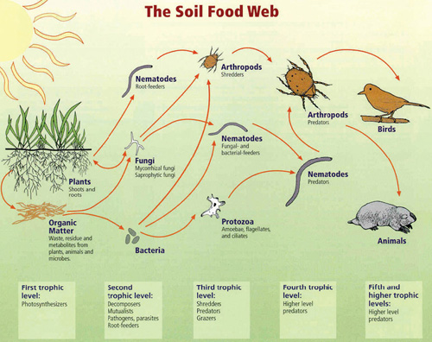
Xarxa tròfica en el sól

Slide 10
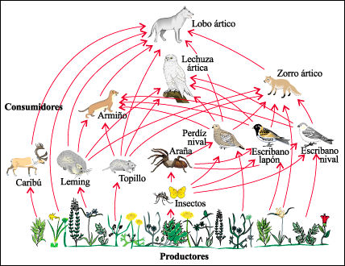
Xarxa tròfica terrestre

Slide 11
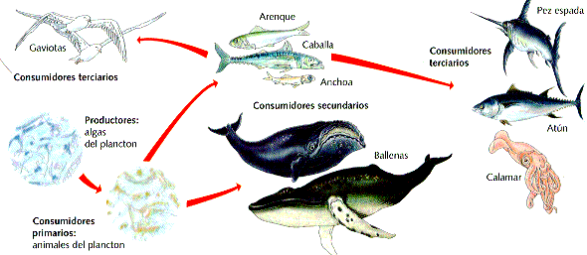
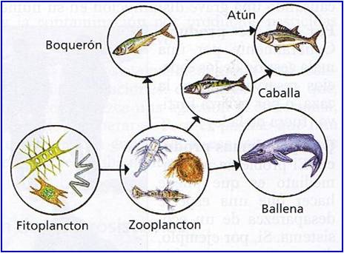
Xarxes tròfiques marines

Slide 12
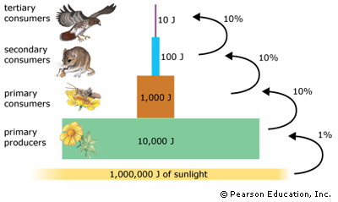
Representació de la biomassa de cada nivell tròfic. En aquest cas en forma d’energia acumulada.
De manera general es pot afirmar que cada nivell posa a disposició del següent nivell un 10% d

Slide 13
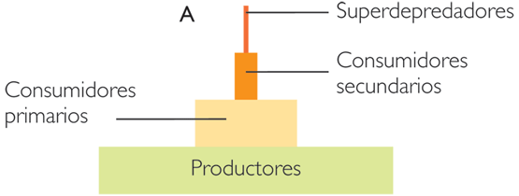
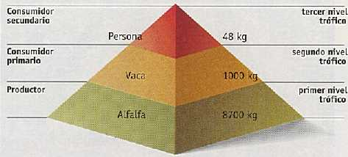
Piràmides de biomassa
Representació de l’ecosistema per nivells tròfics i per kilos de biomassa. La forma de piràmide demostra que cada nivell tròfic manté material i energèticament el següent, però que aproximadament cada nivell tròfic té el 10% de la biomassa de l’anterior.

Slide 14
ACTIVITATS DIDÀCTIQUES TROFISME
Les activitats tròfiques dels organismes no són fàcils de seguir. El millor és usar els models de xarxes tròfiques que existeixen en els llibres per veure el tipus d’alimentació de cada organisme. A les diapositives anteriors hi ha una sèrie d’exemples.
1. De cada xarxa es pot veure el tipus de relacions d’alimentació de cada organisme en concret.
2. Per a l’espècie humana podem establir cadenes tròfiques concretes:
Alfals-vaca (llet)-home. Pinsos-porc-home.

Slide 15
3. Podem comparar la longitud de les cadenes tròfiques humanes amb les dels animals que viuen en llibertat.
4. Podem comparar les cadenes tròfiques dels animals que viuen en llibertat amb les dels organismes destinats a l’alimentació humana.
5. Es pot discutir a classe sobre perquè la cadena trofica humana és mes curta que la dels animals que viuen en llibertat. Tenir en compte la diapositiva en que cada nivell tròfic cedeix el 10% al nivell següent.

